Slide 1
TOP画面
店舗名一覧
店舗情報
経路案内
HOMEボタン押下でTOP画面へ 戻るボタン押下で一つ前の画面へ

Slide 2
探しているカテゴリを選んでね？
▶日本語 ▶ENGLISH ▶簡体中文 ▶繁体中文
飲食店
ショップ
その他

Slide 3
飲食店
営 業 時 間
ショピング 10:00~20:00 一部店舗を レストラン 11:00~22:00 除く
フロアを選択してください ▼
全件表示
日本食
洋食
中華
カフェ
ファーストフード
その他
7 | LEBEN GRANDE | 8 | ComPho
9 | CAFE de CRIE | 10 | GODIVA
11 | 木村コーヒー店 | 12 | SUB WAY
13 | KUA AINA | 14 | Saladish

Slide 4
ショップ
営 業 時 間
ショピング 10:00~20:00 一部店舗を レストラン 11:00~22:00 除く
フロアを選択してください ▼
全件表示
ファッション
雑貨
インテリア
サービス
その他
7 | SHIRTS PLAZA | 8 | Triumph Shop サンシャインアルパ店
9 | SAC’S BAR | 10 | coen
11 | Axes femme | 12 | NaiL QuicK
13 | GLOBAL WORK | 14 | Café La Mille

Slide 5
その他
営 業 時 間
ショピング 10:00~20:00 一部店舗を レストラン 11:00~22:00 除く
フロアを選択してください ▼
全件表示
公共施設
病院
金融
設備
7 | サンシャイン60 ロビー | 8 | エレベーター
9 | 噴水吹抜前広場 | 10 | 公衆電話
11 | トイレ | 12 | 有楽町駅方面出口
13 | ATM | 14 | スペイン階段

Slide 6
アルパ
店舗アイコン
店名入力欄
Axes femme
場所 | アルパ1F
業種 | レディス/キッズ
電話番号 | 03-6912-5782
営業時間 | 10:00~20:00
フロアMAP
店舗写真
店舗紹介文章
フェミニンスタイルから トレンドカジュアルスタイルまで！
ヨーロピアン・ヴィンテージの美しい物語を
ロマンティックなフェミニンスタイルにのせて、 axes femmeは独自の世界観をお客様にお届けします。 カジュアルスタイルから
パーティスタイルまで様々なシーンに合わせた
幅広い商品ラインナップを
ご用意してお待ちしております。

Slide 7
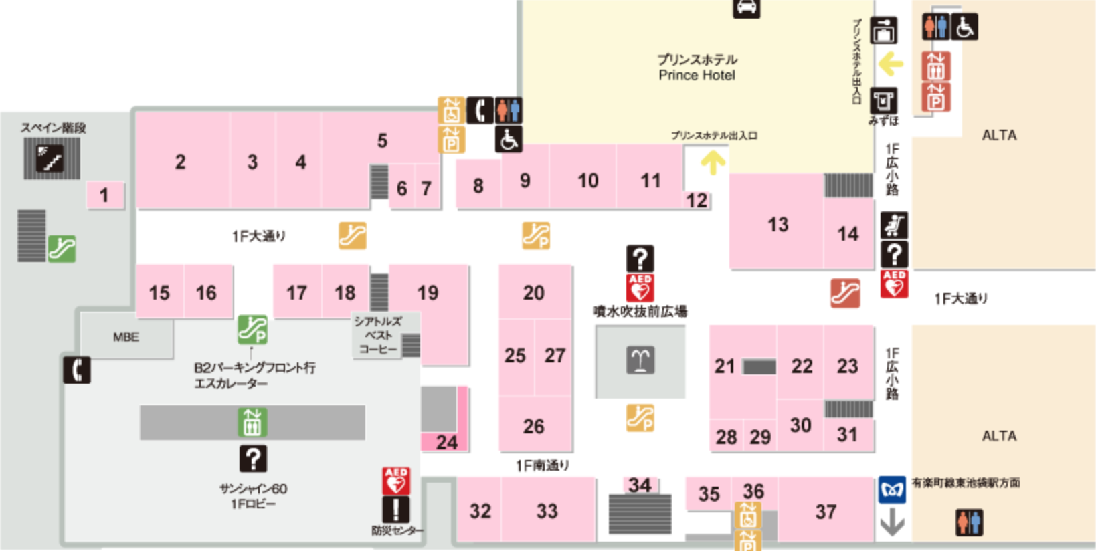
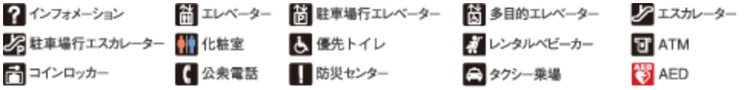
アルパ
お探しの店舗番号
X

